Slide 1
Сервисная облачная платформа
Применение для корпоративных решений.

Slide 2
Краткая информация о компании «Сервионика»
Входит в группу компаний «Ай-Теко»;
12 сервисных подразделений;
128 компаний-партнеров в 85 регионах РФ;
Количество сотрудников – более 1000;
Собственный ЦОД «ТрастИнфо» и КЦ «Лоджиколл»;
Собственное публичное облако «MakeCloud»;
Собственное частное облако «eCloud».

Slide 3
Развитие облачных решений компании
При разработке решения Ру-Стэк был использован многолетний опыт «Ай-Теко» по управлению облачными платформами и предоставлению облачных сервисов.
Hybrid
Cloud
Ру-Стэк – сервисная платформа. Готовое решение для провайдеров облачных сервисов.
Объединение
e-Cloud и MakeCloud в гибридное решение
Запуск MakeCloud
(IaaS SMB конструктор на OpenStack)
Запуск магазина облачных сервисов
www.i-oblako.ru
Ру-Стэк базируется на конструктивных элементах коммерчески успешных решений.
Сертификация ФСТЭК
Расширение ряда сервисов, интегрированных в платформу
Разработка ПАК на отечественном оборудовании
Запуск e-Cloud
(IaaS Enterprise платформа на VMWare)
2009
2011
2012
2013
2014
2015
Выручка по облачным решениям и сервисам выделяется в отчетности с 2012 года:
694 млн. руб.
769 млн. руб.
909 млн. руб.
1-е место на рынке IAAS РФ, >30% рынка (J’son & Partners)
1-е место на рынке IAAS РФ, >30% рынка (J’son & Partners)
1-е место на рынке IAAS РФ, >30% рынка (J’son & Partners)

Slide 4
Публичное облако «MakeCloud»
Определение функционала и целевой аудитории.
Целевая аудитория: SMB
Принципы определения функционала: анализ существующих решений + наши прогнозы на ближайшее будущее
Базовые требования к сервису:
Надежность
Максимальная автоматизация жизненного цикла сервиса
Стартовый функционал:
Работа с виртуальными машинами (создание/удаление/изменение конфигурации)
Добавление дисков различных типов
Возможность группировки ВМ в подсети
Firewall
LBaaS
VPN

Slide 5
Публичное облако «MakeCloud»
Выбор платформы.
Критерии выбора:
Цена владения;
Возможность быстрой доработки существующего функционала;
Возможность добавления новых модулей;
Распространенность;
Наличие требуемого функционала;
Рассматривали VMWare, Cloudburst, Eucalyptus, CloudScaling, OpenStack.

Slide 6
Публичное облако «MakeCloud»
OpenStack был лучшим по сумме параметров, но очень далек от идеала.
Доработки:
Возможность выбора default GW при использовании нескольких сетей для ВМ;
Создание модуля для DNSaaS;
Доработка CloudPipe (сервис VPN);
Повышение стабильности работы распределенной объектной системы хранения;
HA для KVM;
Распределение ВМ в зависимости от нагрузки на ноды.
Исправления:
Повышение производительности (работа с БД);
Холодная миграция;
Multipath;
Потеря диска при миграции (только при работе с iSCSI).

Slide 7
Публичное облако «MakeCloud»
ИТОГ:
Сервису более двух лет;
4,5 тысячи пользователей;
За все время работы сервиса не было потеряно ни одного байта пользовательских данных;
Платформа, включая все компоненты, работает стабильно и не требует вмешательства специалистов.

Slide 8
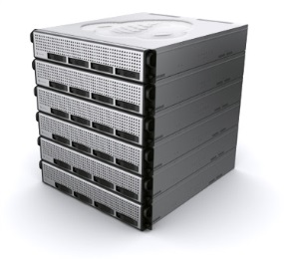
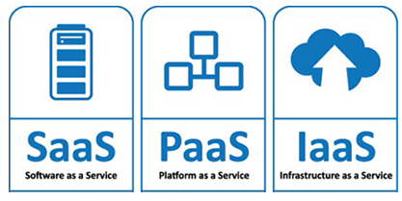
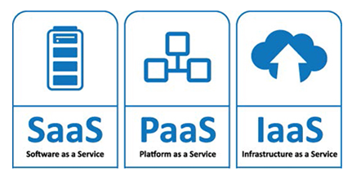
Тенденции развития мировой ИТ-индустрии
Мировая ИТ-индустрия развивается в сторону сервисных платформ.
Ведущие компании, базируясь на платформах виртуализации, вывели на рынок свои технологические платформы и ведут активную разработку сервисных платформ.
Портал самообслуживания
Биллинговая система
Физическое оборудование
Виртуализация
Технологическая платформа
Сервисная платформа
Hyper-V
vCloud
RHEL OS
vCAC
Ру-Стэк
vCenter
OpenStack
HP Cloud
Cisco CIF
Azure Pack

Slide 9
Архитектура и функционал сервисных платформ
Функционал сервисных платформ:
Веб-портал самообслуживания
С е р в и с н ы е п л а т ф о р м ы
Автоматизация работы с пользователями (портал, Личный кабинет, уведомления);
Автоматизированное подключение и управление сервисами;
Централизованное администрирование сервисов;
Интеграции с внешними биллинговыми системами;
Интеграции с внешними сервисами и облачными платформами;
Учет и контроль использования ресурсов ИТ-инфраструктуры компании.
Биллинговая система
Платформа управления сервисами
Технические платформы
Управление средой для размещения сервисов компании (почтовые сервисы, сервисы взаимодействия, управления клиентами и др.);
Управление всей инфраструктурой предприятия через единый интерфейс;
Управление несколькими системами виртуализации (KVM, VMware, Hyper-V и др.).
Платформа управления виртуальной инфраструктурой
ESXi
(Vmware)
KVM
Традиционная инфраструктура
(Hardware)

Slide 10
Вехи платформы Ру-Стэк
Конец 2013 года - старт проекта РУ-СТЭК
Конец 2014 года – создание собственного стенда.
Конец 2014 года – начало 2015 года – развернуто 3 стенда на площадках Заказчиков

Slide 11
SDN в составе Ру-Стэк
За счет использования в составе Ру-Стэк технологии SDN (Software Defined Network) обеспечивается автоматизация функций управления виртуальными сетями и трафиком:
В рамках одного ЦОДа:
В рамках мультиЦОДовой платформы:
Автоматизация развертывания виртуальных сетей
Disaster Recovery (автоматизация миграции виртуальных ресурсов облачной платформы и пользователей между ЦОДами)
Взаимодействие различных сред виртуализации
Автоматизация миграции виртуальных ресурсов пользователей по запросу
Единая система управления функциями сетевой безопасности (межсетевыми экранами)
Независимость от физической инфраструктуры, связывающей ЦОДы
Единая система управления сетевыми функциями облачной платформы (VPN, балансировка сетевой нагрузки)
Возможность распространения общих виртуальных сетей между ЦОДами
Единая система управления трафиком в рамках облачной платформы (в т.ч. обеспечение QoS на каждую VM)
Автоматизация развертывания виртуальных сетей

Slide 12
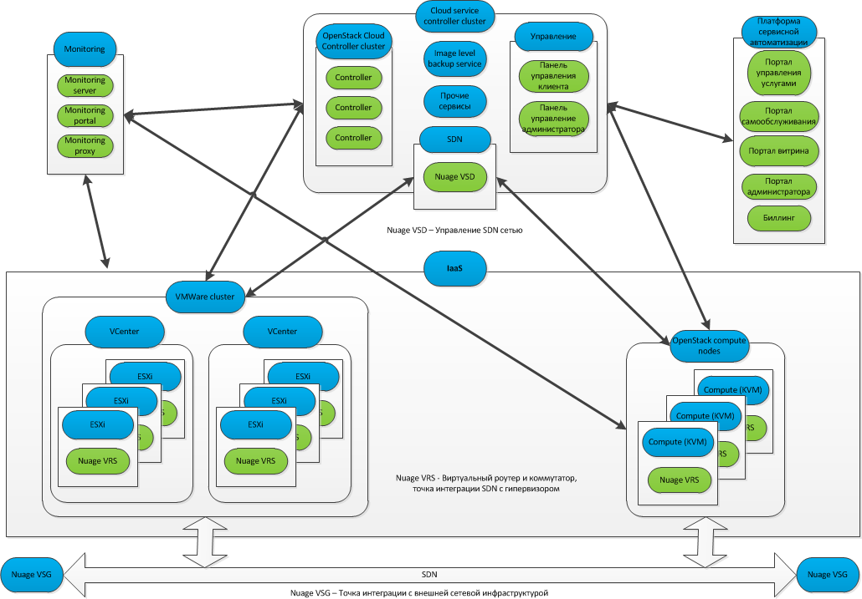
Архитектура типовой площадки

Slide 13
Ру-Стэк решает комплекс задач
Ру-Стек решает следующие задачи
Предоставление облачных сервисов IaaS, PaaS, SaaS
Автоматизация работы с пользователями (портал, Личный кабинет, уведомления)
Автоматизированное подключение и управление сервисами
Централизованное администрирование сервисов
Учет потребления ресурсов и сервисов
Интеграция с внешними биллинговыми системами
Интеграция с внешними сервисами и облачными платформами
16

Slide 14
Сервисная облачная платформа
Черевков Алексей
+ 7 (926) 442-54-56
cherevkov@servionica.ru
Руководитель направления IaaS
Компания «Сервионика»
www.servionica.ru | www.i-teco.ru

